Slide 1
¿Puede la Educación Cívica que se imparte en nuestras escuelas, sentar bases firmes para formar los ciudadanos que México necesita?
Dra. Benilde García Cabrero
Facultad de Psicología

Slide 2
Antecedentes
Formación Cívica y Ética

Slide 3
Educación Cívica y Ética
Pretende:
Brindar a los jóvenes una educación cívica y ética
Valorar a México como un país multicultural
Identificar los rasgos que comparten con otras personas y grupos
Reconozcan el respeto a las diferencias y la pluralidad como principios fundamentales
Convivencia democrática en sociedades multiculturales.

Slide 4
Educación Cívica y Ética 1993
Entre los propósitos se pretendía que los alumnos adquirieran elementos de formación ciudadana que posibiliten su participación reflexiva y respetuosa para la convivencia social a partir del conocimiento y práctica de los valores fundamentales en el marco de un nuevo modelo económico.

Slide 5
Educación Cívica y Ética 1999
Desde 1999 los programas de Formación Cívica y Ética introdujeron la reflexión ética como un contenido explícito en el curriculum de la secundaria y como complemento del civismo que se venía impartiendo en este nivel desde 1993. Esto fue determinante en los nuevos planes de estudio de la asignatura en Educación Secundaria (2006), y la Educación Primaria (2008)

Slide 6
Educación Cívica y Ética en Educación Básica
SEP (2011)

Slide 7
Educación Cívica y Ética desde el enfoque basado en Competencias
La formación cívica y ética se concibe como un conjunto de experiencias organizadas y sistemáticas, a través de las cuales se brinda a los estudiantes la oportunidad de desarrollar herramientas para enfrentar los retos de una sociedad dinámica y compleja misma que demanda de sus integrantes la capacidad para actuar libre y responsablemente en asuntos relacionados con su desarrollo personal y con el mejoramiento de la vida social.

Slide 8
Competencias Cívicas y Éticas
Ciudadanía
Ética
Sentido de pertenencia a la comunidad, a la Nación y a la humanidad
Participación social y política
Apego a la legalidad y sentido de justicia
Comprensión y aprecio por la democracia
Persona
Autorregulación y ejercicio responsable de la libertad
Respeto y valoración de la diversidad
Manejo y resolución de conflictos
Conocimiento y cuidado de sí mismo

Slide 9
Ámbitos de la Formación Cívica y Ética
El aula
El trabajo Transversal
El ambiente escolar
La vida cotidiana del alumnado

Slide 10
Resultados de pruebas nacionales e internacionales
Formación Cívica y Ética

Slide 11
Prueba Enlace “Formación cívica y ética” 2013

Slide 12
Prueba Enlace “Formación cívica y ética” 2013

Slide 13
Prueba Excale “Formación cívica y ética” 2009-2010

Slide 14
Prueba ICCS “Formación cívica y ética” 2009
El ICCS se basa en la premisa de que las oportunidades de aprendizaje proporcionadas a los jóvenes tienen el potencial de influir en sus intereses y comportamientos actuales y futuros. El ICCS considera que preparar a los estudiantes para los roles de ejercicio de la ciudadanía -implica ayudarlos a desarrollar el conocimiento y la comprensión relevantes, y promover actitudes positivas hacia ser un ciudadano y participar en actividades relacionadas con la educación cívica y la ciudadanía (Schulz, Fraillon, Ainley, Losito, y Kerr, 2008 ).

Slide 15
Prueba ICCS “Formación cívica y ética” 2009
El resultado en la prueba de conocimientos ICCS (2009) reveló que Finlandia y Dinamarca fueron los países con puntuaciones más altas (576 ambos), y los tres países latinoamericanos seleccionados para el estudio: Chile, Colombia y México obtuvieron 483, 462 y 452 puntos respectivamente, por lo que la diferencia con los primeros países son: 93 (Chile), 114 (Colombia), y 124 (México), lo que corresponde a más de una desviación estándar de la diferencia. Estos resultados muestran un vacío importante en el logro de estos países en el ámbito de la educación cívica y ciudadana (García-Cabrero, Pérez-Martínez y Sandoval Fernández, 2015).

Slide 16
Marco Conceptual
Formación Cívica y Ética

Slide 17
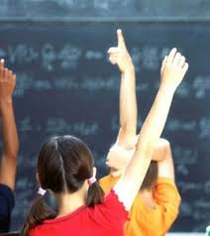
La Formación Cívica y Ética
Según los datos disponibles en diferentes países democráticos, los jóvenes no parecen estar interesados en la vida pública y política, y esto es un motivo de preocupación ya que el comportamiento cívico, el conocimiento, las actitudes y percepciones de los jóvenes son un fuerte predictor de la participación de los ciudadanos en la vida adulta.

Slide 18
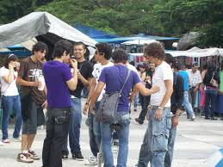
La Formación Cívica y Ética
La importancia de involucrarse en la sociedad: Oser y Veugelers (2008)consideran la participación como un proceso central en convertirse en una persona humana: hacer algo por los demás permite a un individuo conectarse a la humanidad y la sociedad, y para los jóvenes, la participación en la sociedad, facilita el desarrollo de un sentimiento/sentido de agencia.

Slide 19
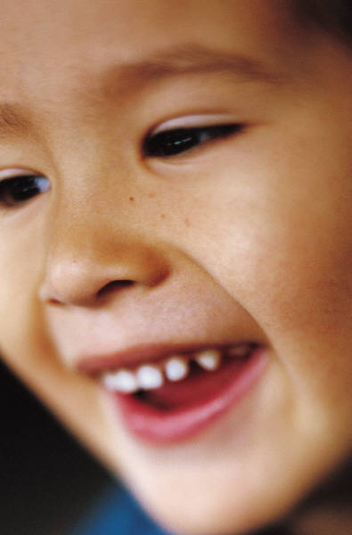
La Formación Cívica y Ética
La educación involucra necesariamente una dimensión moral, en el sentido de que hace realidad las creencias culturales de un determinado grupo social respecto de los rasgos que caracterizan la forma en que idealmente deben comportarse los individuos en una sociedad.
La Formación Cívica y Ética conlleva imperativos morales implícitos en la propuesta del perfil de competencias .
Plan y Programas de Estudios de Formación Cívica y Ética (1999)

Slide 20
La identidad Moral
El desarrollo de la identidad moral (sentido personal de la moralidad) incluye pensamientos, sentimientos y conductas.
El pensamiento moral constituye el componente cognitivo de la moral, y comprende:
El razonamiento moral, que es la manera como la gente piensa sobre lo bueno y lo malo, lo correcto y lo incorrecto, lo justo y lo injusto, y
La toma de perspectiva, entendida como la capacidad de comprender los motivos y necesidades de los demás .
García-Cabrero (2011)

Slide 21
La identidad Moral
Incluye componentes no sólo de razonamiento sino también afectivos
1. Empatía
2. Conducta prosocial
Narváez (2008), Eisenberg (2000)

Slide 22
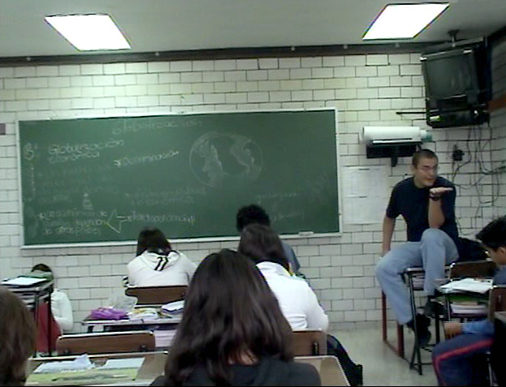
La autoridad
El uso de la autoridad es un mecanismo de ordenamiento de los roles en la vida social, a partir de los cuales se construye un imaginario en el que se fija quién manda y quién obedece,
Son los profesores por tanto la fuente primaria de
transferencia de una cultura autoritaria, vertical e inapelable que reproduce el ejercicio de la realpolitik en las aulas (Vázquez, 2004) .

Slide 23
El ejercicio de la Autoridad
Prácticas de Gobierno en el aula
AUTORIDAD
Formas de Distribución del Poder
Sugestión
Convencimiento
Habilidad para hacer que otros hagan lo que necesitamos
Coerción
Influir
Proteger
ACTO INTERRELACIONAL
SE EJERCE
NO SE POSEE
INVOLUCRA DERECHOS LEGÍTIMOS QUE OTORGAN QUIENES ESTÁN BAJO SU INFLUENCIA
PARA MOLDEAR O CONTROLAR
SITUACIONES SOCIALES

Slide 24
Tipos de Autoridad
CATEGORÍA | FORMAS DE EJERCERLA | EFECTOS EN EL ALUMNO
TRADICIONAL | IN LOCO PARENTIS | OBEDIENCIA
CARISMÁTICA | ESTABLECER FUERTES VÍNCULOS EMOCIONALES | SE “APEGA” AL PROFESOR
BUROCRÁTICA O LEGAL | UTILIZAR RECOMPENSAS Y CASTIGOS | RESPETO AL ORDEN ESTABLECIDO SUMISIÓN
PROFESIONAL | CON UN AMPLIO DOMINIO DEL CONTENIDO Y MANEJO PEDAGÓGICO | LOGRO DE METAS ACADÉMICAS
MORAL | SERVIR DE EJEMPLO DE LOS GRANDES IDEALES MORALES DE SU TIEMPO Y CULTURA | APRECIO ADMIRACIÓN
Pace & Hemmings (2007)

Slide 26
Método
Educación Cívica y Ética

Slide 27
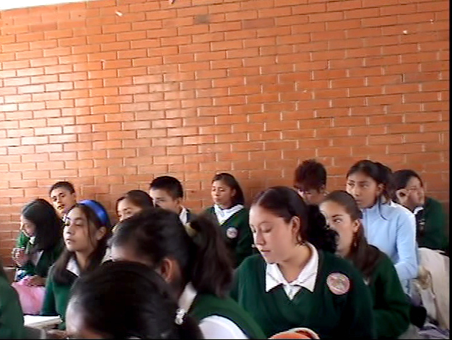
Método
Sujetos
313 alumnos provenientes de dos escuelas secundarias privadas y dos escuelas secundarias públicas.
De cada escuela sólo se consideraron un grupo de segundo y uno de tercer grado.
Seis maestros que impartieron la asignatura Formación Cívica y Ética.

Slide 28
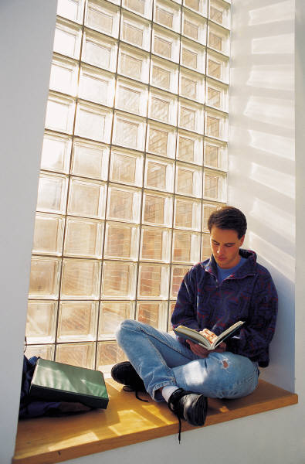
Método
Instrumentos
Índice de Reactividad Interpersonal adaptado por Mestre y Pérez-Delgado en 1999, a partir del Interpersonal Reactivity Index (IRI, Davis, 1980).
Cuestionario de Problemas Sociomorales adaptado por Bonifacio Barba en el 2004, a partir del Defining Issues Test (DIT, Rest, 1979).
Medida Objetiva de Razonamiento Prosocial para Adultos adaptado por Mestre y Pérez-Delgado en 1999, a partir del Prosocial Reasoning Objective Measure (PROM-R, Eisenberg, Carlo y Knight, 1992).
Cuestionario de Conocimientos y Actitudes Cívicas. Adaptado Gilberto Guevara Niebla y Felipe Tirado Segura, a partir del Civic Education Study (Torney-Purta, Lehmann, Oswald and Schulz, 2001).
Entrevista Semiestructurada a Maestros
Observaciones en aula

Slide 29
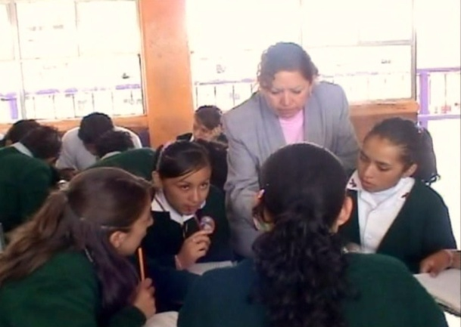
RESULTADOS
Sensibilidad Moral
Las mujeres presentan una mayor tendencia a adoptar la perspectiva del otro
ante situaciones reales de la vida cotidiana: ver las cosas desde el punto de vista de éste (Toma de Perspectiva), así como a compartir sus sentimientos, preocuparse por su situación o necesidad e intenciones de ayudar (Preocupación Empática).
También muestran una mayor inclinación a experimentar sentimientos de ansiedad y malestar al observar las experiencias negativas de los demás (Malestar Personal).

Slide 30
RESULTADOS
Juicio Moral
Los perfiles de desarrollo moral en cada agrupación de sujetos son similares.
No hay diferencias entre hombres y mujeres en las puntuaciones y se observa un crecimiento moral desde el estadio 2 hacia el 4 (de una media de 8 a 31 en promedio), siendo éste el más alto en ambas agrupaciones.

Slide 31
RESULTADOS
Razonamiento moral prosocial
Las mujeres muestran una mayor tendencia a optar por la conducta de ayuda al considerar que el
protagonista (o ella en su lugar) de cada una de las historias contenidas en el instrumento utilizado (PROM-R), debería ayudar al otro anteponiendo así los intereses y necesidades de un tercero a las propias.
Los hombres en su mayoría optan por la respuesta de no ayuda, al decidir que el protagonista (o ellos en su lugar) de cada una de las historias no debería ayudar a un tercero.

Slide 32
RESULTADOS
Conocimientos y actitudes cívicas
Las mujeres poseen un mayor conocimiento en tópicos como: los procesos electorales, los derechos individuales,
La identidad nacional, la participación política, las funciones del ejército y la policía, las características de organizaciones civiles, las relaciones entre economía y política, el respeto por la diversidad política y étnica, entre otros.

Slide 33
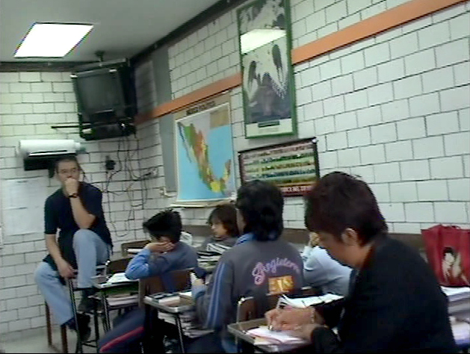
Conclusiones
El análisis de la interacción reveló que los estilos de autoridad profesional y moral (Pace y Hemmings, 2007), y la enseñanza afectiva (Rompelmann, 2002), predominaron en las aulas donde los estudiantes obtuvieron los mejores resultados en las diferentes pruebas que les fueron aplicadas.
Estos estilos se caracterizaron por el predominio de las normas de interacción establecidas por los profesores, así como por la oportunidad de discutir temas en los que tanto el razonamiento moral como la empatía se encontraban involucradas.

Slide 34
Consideraciones Finales
Educación Cívica y Ética

Slide 35
Consideraciones Finales
Se considera importante que los jóvenes reconozcan a partir de su propio proceso educativo, el significado y la importancia de la consolidación de una forma de vida democrática como vía de posibilidad real para una acción ciudadana, despertar en ellos la capacidad para asumir el compromiso de promover respuestas a las demandas sociales, desarrollando la sensibilidad frente a la injusticia y los abusos de poder a fin de organizar una acción colectiva con medios legítimos.

Slide 36
Consideraciones Finales
Se asume que la educación es la condición de posibilidad de una nueva conciencia desde donde se permita una percepción más enriquecida de la realidad, que mueva a la decisión y a la acción transformadora y creativa de la sociedad.
La educación está ligada intrínsecamente al tiempo vivido, y en este sentido, es imprescindible que a través de la educación el alumno sepa más de sí mismo y del mundo.

Slide 37
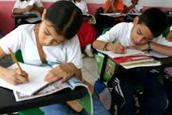
Consideraciones finales
La educación cívica y ética debe orientarse fundamentalmente en torno a la necesidad de ofrecer a los estudiantes elementos para la construcción de una identidad personal, social y ciudadana; al mismo tiempo proporcionar la adquisición de una conciencia crítica y propositiva sobre los problemas que enfrentan las sociedades contemporáneas en el entorno mediato e inmediato

Slide 38
Consideraciones Finales
Aunque el conocimiento cívico no conduce necesariamente a la participación ciudadana, los dos están interrelacionados (Galston, 2001). Si los estudiantes están bien informados acerca de los valores y procesos que intervienen en los gobiernos democráticos, es más probable que van a participar en una u otra forma en la vida política (por ejemplo, unirse a un partido político, votación, organizar iniciativas cívicas en sus comunidades).

Slide 39
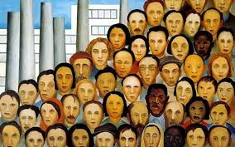
Consideraciones Finales
Lo opuesto también parece ser cierto; es decir, el conocimiento cívico es el resultado de la participación en la vida cívica. Si los estudiantes no tienen un interés vital en los gobiernos democráticos, qué motivación pueden tener para adquirir conocimiento cívico.

